Slide 1
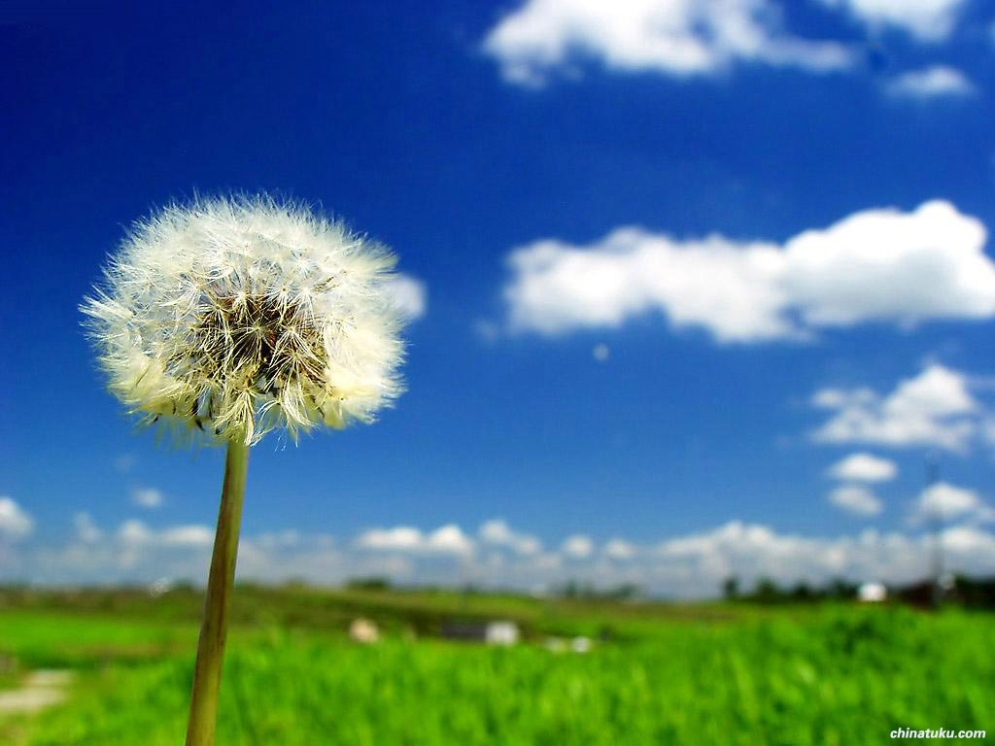


苏教版小学语文第五册
.

Slide 2

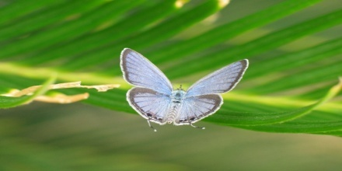


第一自然段
第二自然段
第三自然段
课后作业
.

Slide 3
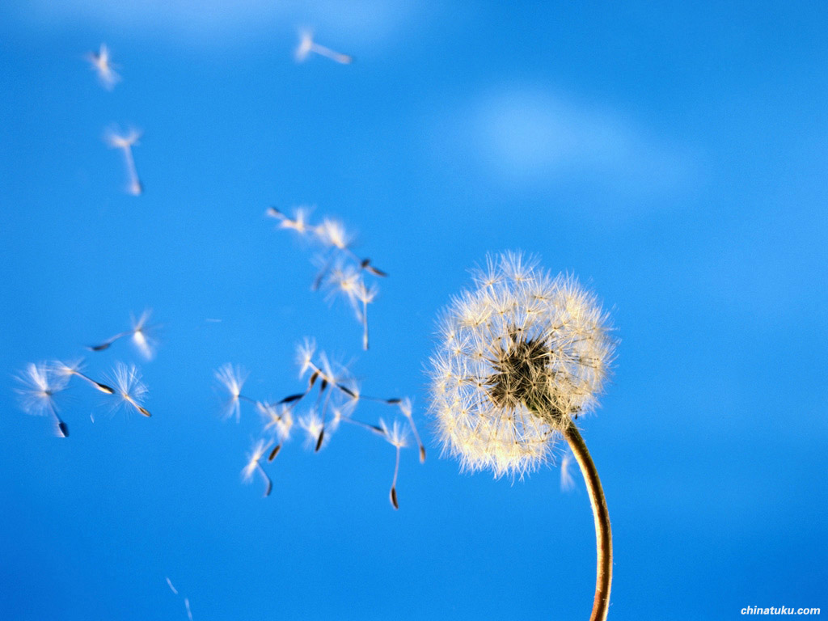
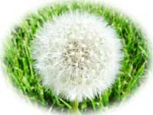
花瓣
蒲公英的 落了,花托上长出了洁白的 。一阵阵风吹过,那可爱的绒球就变成了几十个 ,在蓝天白云下随风飘荡。
绒球
小降落伞
.

Slide 4
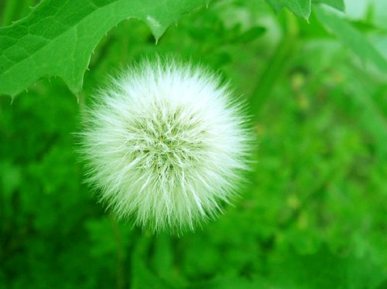

绒球（ ），多么（ ）。
.

Slide 5
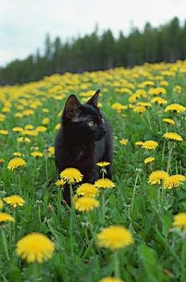
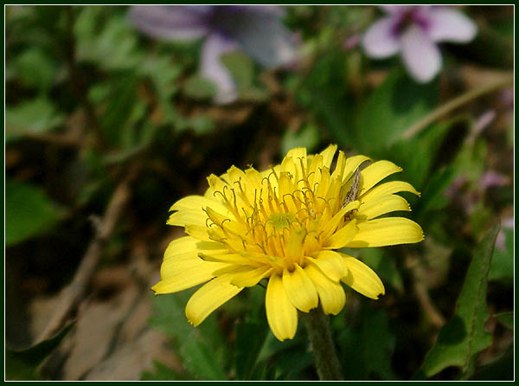

.

Slide 6

.

Slide 7
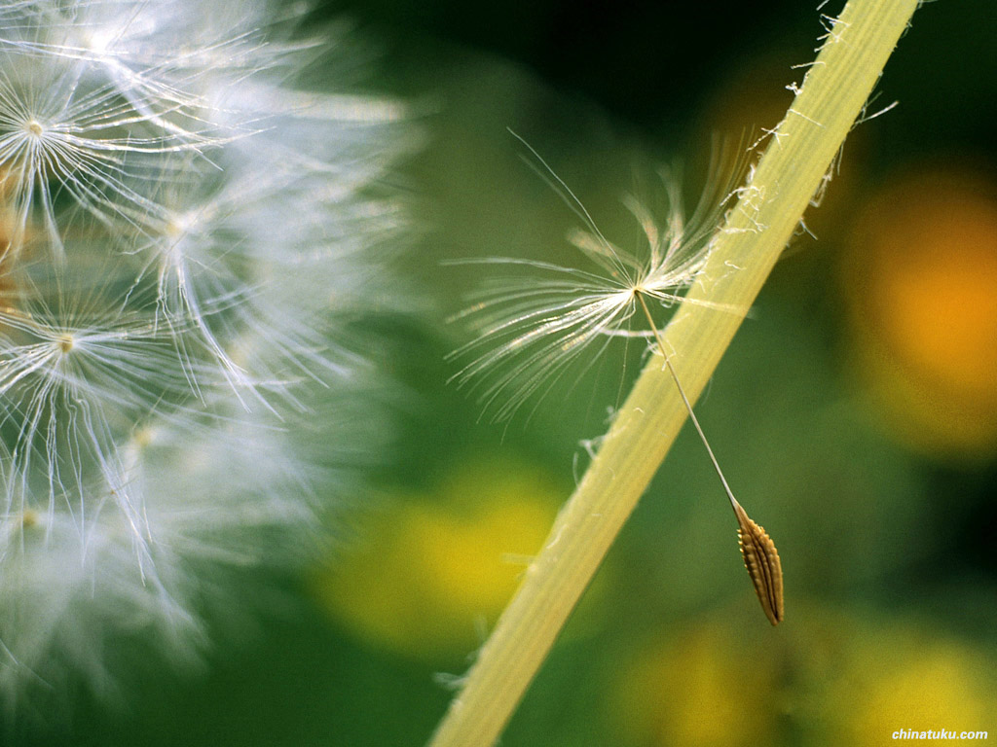


太阳公公看见了，(亲切)地嘱咐他们：“孩子们，别落在表面上金光闪闪的地方，那是沙漠。也不要被银花朵朵所迷惑，那是湖泊。只有黑黝黝的泥土，才是你们生根长叶的地方。”
.

Slide 8

小降落伞大声答道：“放心吧，太阳公公！我们一定到泥土中去生长！”
一棵种子望了望下面的大地说：“这黑黑的泥巴有什么意思！瞧，那金光闪闪的 地方一定有数不清的宝贝。到那去，我准会变成百万富翁。于是，他就向沙漠飞去。
另一颗种子落在湖泊里，他得意地说：“这波光粼粼的湖面，一定能给我带来欢乐！”
.

Slide 9
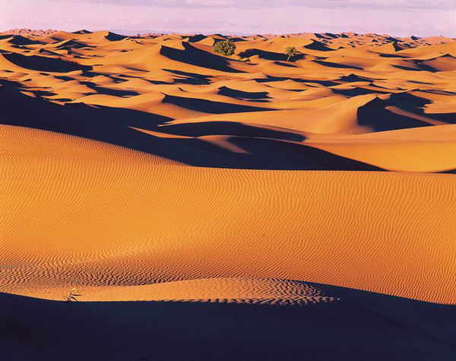
落在沙漠里的蒲公英种子早已干死；
.

Slide 10
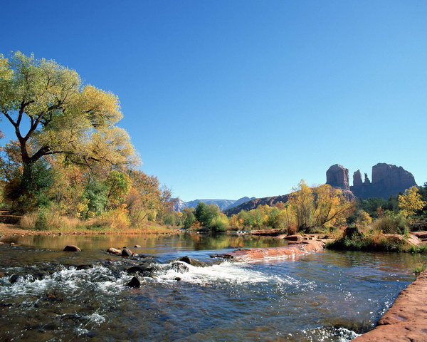
落在湖泊里的种子早已淹死；
.

Slide 11
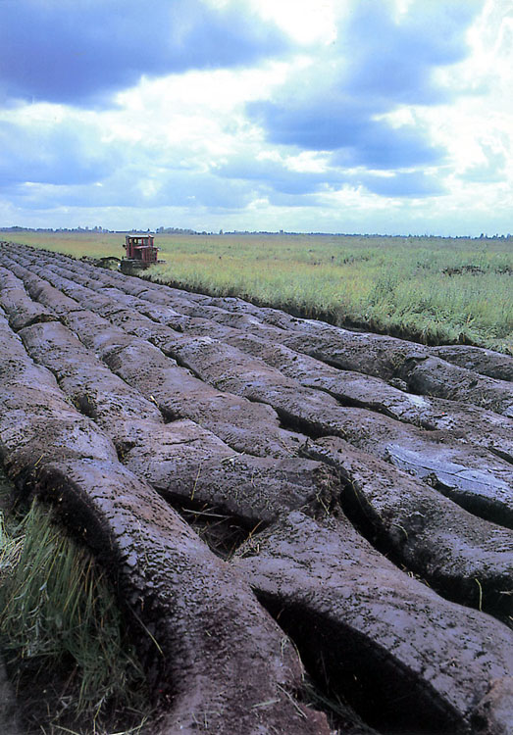
( )
（ ）
银花朵朵
（ ）
金光闪闪
黑黝黝
的沙漠
的湖泊
的土地
.

Slide 12
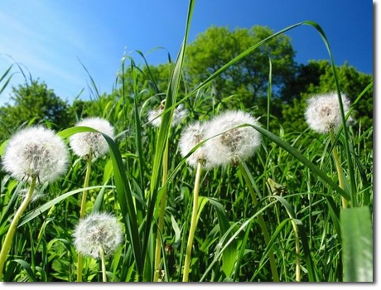
第二年的春天，
落在沙漠里的蒲公英种子早已干死；
落在湖泊里的种子早已淹死；
只有落在泥土里的种子茁壮成长起来，他们在金灿灿的阳光下竞相开放，把大地装点得更加美丽。
.

Slide 13
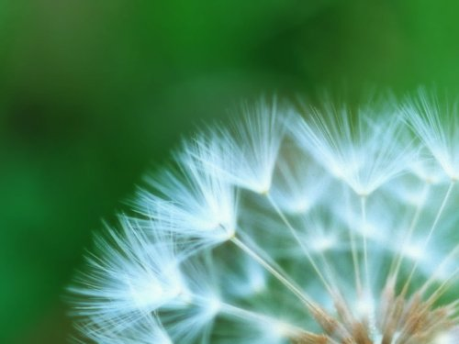

课后作业：
假如你是太阳公公，你会怎样劝两颗落在沙漠、湖泊里的种子？
.

